Slide 1
BCC221 Programação Orientada a Objetos
Prof. José Romildo Malaquias
2015/1
Agradecimento: Prof. Marco Antônio

Slide 2
Introdução ao Curso

Slide 3
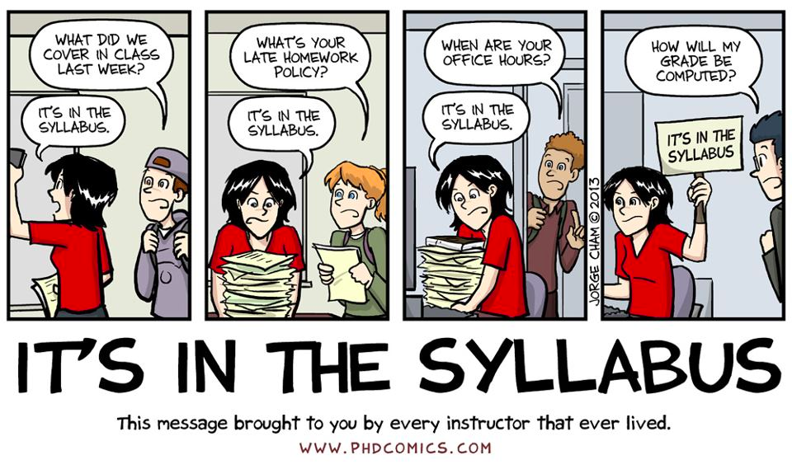

Slide 4
Carga horária semanal
4 aulas teóricas
Turma única
Segundas e quartas às 08:20;
Sala 18 – ICEB 3.

Slide 5
Objetivos
Ao final do curso é esperado que o aluno:
Entenda com profundidade os conceitos de Programação Orientada a Objetos, sendo capaz de aplicá-los de maneira apropriada;
Seja fluente na escrita, teste e depuração de programas orientados a objetos, com uso de APIs;
Seja capaz de desenvolver sistemas orientados a objetos com acesso e abstraindo banco de dados;
Seja capaz de desenvolver sistemas utilizando objetos remotos.

Slide 6
Metodologia
Aulas teóricas
Apresentação de conceitos e aplicações.
Trabalhos extra-classe
Consolidação da experiência com os temas tratados em aula
Listas de exercícios a cada conteúdo apresentado.

Slide 7
Linguagem
A ementa da disciplina não menciona linguagem de programação
Apenas bibliografia em C++ e Java.
Veremos a disciplina em 3 partes:
Conceitos + UML;
C++;
Java.
Será dada maior ênfase a C++
Pré-requisito para BCC322 - Engenharia de Software I.

Slide 8
C++ vs. Java
Os diferentes objetivos no desenvolvimento das linguagens C++ e Java resultaram em diferentes princípios e contrapartidas
Java foi desenvolvida para ser fácil de utilizar e acessível a um público maior
Além de uma poderosa biblioteca multiplataforma.
C++ é uma linguagem poderosa desenvolvida para uma grande variedade de tarefas em programação
Permite acesso total às características e performance da plataforma em que o software executará.

Slide 9
C++ vs. Java
De fato, uma das grandes diferenças entre C++ e Java está no nível de acesso à máquina
C++ permite acesso baixo nível
Principalmente à memória e registradores;
Melhor desempenho.
Java protege o programa com uma máquina virtual.
No entanto, a liberdade oferecida pela linguagem C++ pode causar danos maiores;
Java é utilizado em uma gama maior de dispositivos.

Slide 10
Recursos
Ambiente computacional de compilação, desenvolvimento e execução de programas
Editores e Compiladores.
Programas de editoração e apresentação;
Software de apoio à aprendizagem, executado em um ambiente virtual
Moodle.

Slide 11
Atividades dos alunos
Participação em sessões de discussão sobre estratégias de resolução de problemas utilizando os conceitos abordados;
Trabalhos implementação extra-classe.

Slide 12
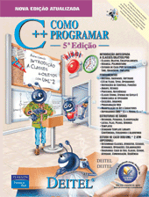
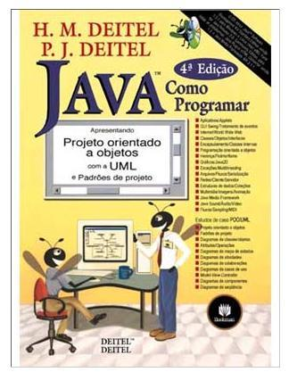
Bibliografia Básica
P. J. DEITEL, H. M. DEITEL. C++ Como Programar. Quinta edição. Pearson, 2006.
P. J. DEITEL, H. M. DEITEL. Java Como Programar. Oitava edição. Pearson, 2010.

Slide 13
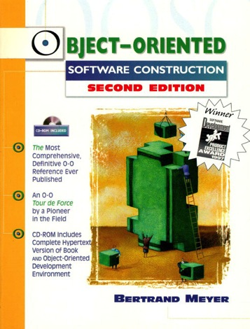
Bibliografia Básica
B. MEYER. Object-Oriented Software Construction. Segunda Edição. Prenttice-Hall, 1997.

Slide 14
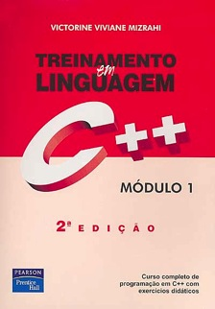
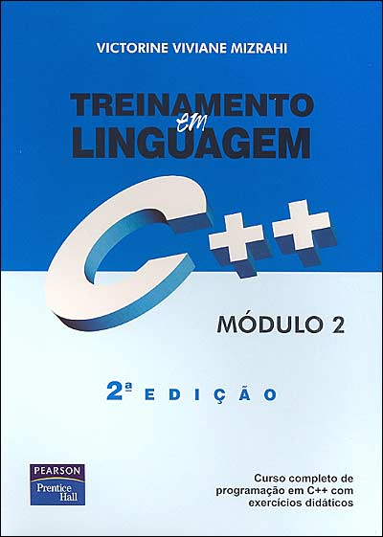
Bibliografia Adicional
V. V. MIZRAHI, Treinamento em Linguagem C++, módulos 1 e 2, Makron Books.
C++.com www.cplusplus.com
C++ Reference www.cppreference.com

Slide 15
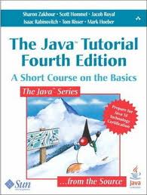
Bibliografia Adicional
The Java Tutorials
http://download.oracle.com/javase/tutorial/
API Java
http://download.oracle.com/javase/7/docs/api/

Slide 16
Avaliação
Provas práticas (4)
(8 pontos).
Trabalhos de implementação computacional (2)
(2 pontos + extras).
A frequência também é considerada.

Slide 17
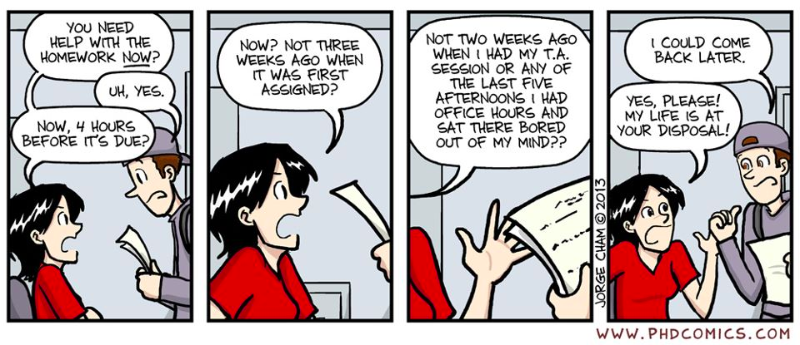

Slide 18
Listas de Exercícios
A cada conteúdo, uma série exercícios será disponibilizada
Não é necessário entregar;
Não contam para avaliação;
Somente para treino.
Não haverá gabarito
Dúvidas devem ser sanadas junto ao professor ou monitor.

Slide 19
Provas
As provas serão realizadas manualmente
Se houver disponibilidade da turma, verifica-se a viabilidade de provas práticas.
As questões poderão ser retiradas das listas de exercícios.

Slide 20
Programa
Visão geral do paradigma de programação orientada a objetos;
Modelagem UML;

Slide 21
Programa
Programando em C++
Classes, objetos, mensagens;
Herança;
Polimorfismo;
Ligação dinâmica;
Tratamento de exceções;
Genéricos;
Coleções;
Objetos persistentes.

Slide 22
Programa
Programando em Java
Herança;
Polimorfismo;
Interfaces gráficas;
Tratamento de exceções;
Genéricos;
Coleções;
Objetos persistentes.

Slide 23
Previsão de Provas
Prova I: 25 de março
Até herança em C++.
Prova II: 29 de abril
Até genéricos em C++.
Prova III: 27 de maio
Até herança em Java.
Prova IV: 24 de junho
Até coleções em Java.
Exames especiais: 06 de julho.

Slide 24
Perguntas?

Slide 25
Recomendações

Slide 26
O que se espera do aluno
Pontualidade
Chamada uma vez por aula;
Perdeu a chamada, não tem choro.
Dedicação exclusiva às atividades da disciplina durante a aula;
Proatividade;
Aplicação nas atividades extra-classe.

Slide 27
Recomendações
Cola
Nas provas e trabalhos, garante nota 0 para os envolvidos, independente se passou ou recebeu a cola e se a cola é parcial ou total.

Slide 28
Recomendações
LaTeX
O LaTeX é uma espécie de editor de textos científicos e profissionais (bem diferente do Word);
Nos trabalhos, relatórios em LaTeX valem pontos extras.

Slide 29
Atendimento
Professor
José Romildo Malaquias
romildo@iceb.ufop.br (não enviar programas)
3559-1321
Sala 21 DECOM
Monitor
?
Horários a definir

Slide 30
Acompanhamento
O material das aulas está disponível no site www.decom.ufop.br/romildo/2015-1/bcc221
Além do material, outras informações estão disponíveis no curso BCC221 – Programação Orientada a Objetos do Moodle
www.decom.ufop.br/moodle

Slide 31
Lista de E-mails
Cadastrem-se na lista de e-mails da disciplina:
bcc221@googlegroups.com
Solicitem inclusão no endereço
http://groups.google.com/group/bcc221

Slide 32
Acompanhamento
A ementa e o programa da disciplina podem ser encontrado no site da disciplina
Bem como todo material disponibilizado.

Slide 33
Avisos
Checar frequentemente:
Possíveis alterações no cronograma inicial;
Avisos
Etc.
Via lista de e-mails.

Slide 34
Perguntas?

Slide 35
FIM

